Slide 1

Приволжское управление Федеральной службы по экологическому,
технологическому и атомному надзору
Об особенностях разрешительной деятельности в 2025 году
Заместитель руководителя
Идиятуллин Альфир Фангатович
2025

Slide 2

Приволжское управление Федеральной службы по экологическому, технологическому и атомному надзору
С 1 августа 2021 года на территории России проводится эксперимент по оптимизации и автоматизации процессов в сфере разрешительной деятельности через Единый портал государственных и муниципальных услуг
Участниками эксперимента, осуществляющими полномочия по предоставлению разрешений в рамках установленной компетенции, являются: Ространснадзор, МЧС, Минздрав, Росздравнадзор, Росаккредитация, Ростехнадзор, ФНС

Slide 3
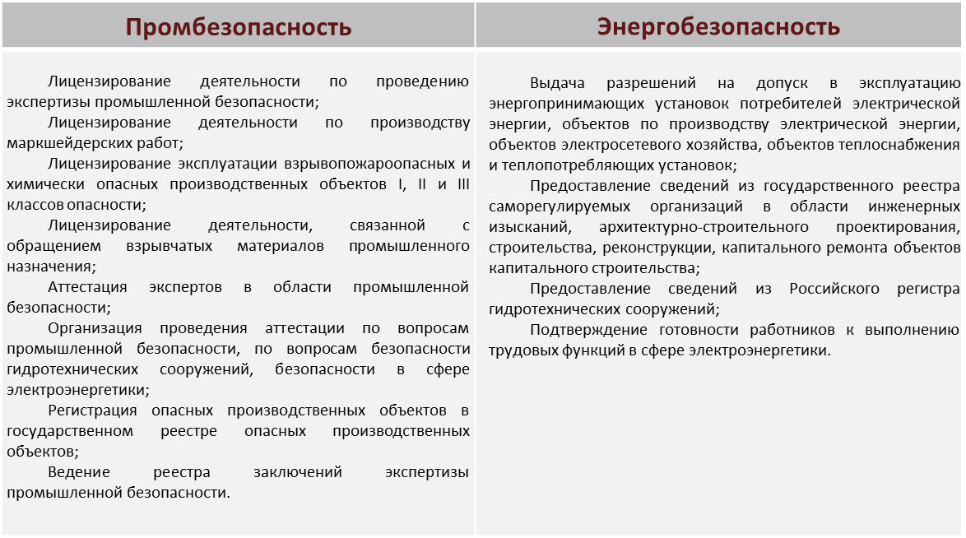
Приволжское управление Федеральной службы по экологическому, технологическому и атомному надзору
Доступные государственные услуги по ЕПГУ

Slide 4
Приволжское управление Федеральной службы по экологическому, технологическому и атомному надзору
Предоставление госуслуг по ЕПГУ
в 2024 году в сравнении с 2023 годом
ГУ 2023 |  |  | ГУ 2024
Всего | ЕПГУ | % | Всего | ЕПГУ | %
60276 | 30321 | 50% | 61917 | 39404 | 64%

Slide 5
Приволжское управление Федеральной службы по экологическому, технологическому и атомному надзору
С 01.01.2025 Изменение размера государственной пошлины по аттестации
НК РФ Статья 333.33. Размеры государственной пошлины за государственную регистрацию, а также за совершение прочих юридически значимых действий
Государственная пошлина уплачивается в следующих размерах:
72) за следующие действия, совершаемые уполномоченными органами при проведении аттестации в случаях, если такая аттестация предусмотрена законодательством Российской Федерации:
выдачу аттестата, свидетельства либо иного документа, подтверждающего уровень квалификации, - 2000 рублей; (в ред. Федеральных законов от 21.07.2014 N 221-ФЗ, от 12.07.2024 N 176-ФЗ)
внесение изменений в аттестат, свидетельство либо иной документ, подтверждающий уровень квалификации, в связи с переменой фамилии, имени, отчества - 500 рублей; (в ред. Федеральных законов от 21.07.2014 N 221-ФЗ, от 12.07.2024 N 176-ФЗ)
выдачу дубликата аттестата, свидетельства либо иного документа, подтверждающего уровень квалификации, в связи с его утерей - 2000 рублей; (в ред. Федеральных законов от 21.07.2014 N 221-ФЗ, от 12.07.2024 N 176-ФЗ)

Slide 6
Приволжское управление Федеральной службы по экологическому, технологическому и атомному надзору
С 01.01.2025 Постановление Правительства РФ от 21.10.2024 N 1416 «О внесении изменений в постановление Правительства Российской Федерации от 13 января 2023 г. N 13»
(изменения в Положение об аттестации в области промышленной безопасности, безопасности гидротехнических сооружений, безопасности в сфере электроэнергетики)
С 01.01.2025 Постановление Правительства РФ от 21.10.2024 N 1410 «О внесении изменений в постановление Правительства Российской Федерации от 12 октября 2020 г. N 1661»
(изменения в Положение о лицензировании эксплуатации взрывопожароопасных и химически опасных производственных объектов I, II и III классов опасности)

Slide 7
Приволжское управление Федеральной службы по экологическому, технологическому и атомному надзору
С 22.02.2025 Приказ Ростехнадзора от 29.01.2025 N 30 "Об утверждении Административного регламента Федеральной службы по экологическому, технологическому и атомному надзору по предоставлению государственной услуги "Внесение заключения экспертизы промышленной безопасности в реестр заключений экспертизы промышленной безопасности, а также исключение сведений из указанного реестра" (Зарегистрировано в Минюсте России 10.02.2025 N 81205)
 | ЕПГУ | На бумаге
Внесение ЗЭПБ | 1 | 5
Исключение | 1 | 5
Исправление ошибок | 1 | 3

Slide 8
Приволжское управление Федеральной службы по экологическому, технологическому и атомному надзору
Преимущества использования ЕПГУ:
- круглосуточная доступность;
- возможность получения услуги из любого удобного места;
- оперативный и бесконтактный документооборот;
- прозрачность оказания государственных услуг;
- повышение качества и оперативности принимаемых решений за счёт обеспечения электронного взаимодействия между ведомствами в процессе оказания государственной услуги.
Справочная информация доступна по ссылке: https://www.gosuslugi.ru/.

Slide 9
Приволжское управление Федеральной службы по экологическому,
технологическому и атомному надзору
Благодарю за внимание!

